Slide 1
Département STAPS
Université PARIS EST CRETEIL.
Formations universitaires et professionnalisation

Slide 2
Sciences et Techniques des Activités Physiques et Sportives
Nouveau bâtiment de formation.
Pointe sud du lac. Av Magellan
France
50 structures STAPS
35000 étudiants
18 diplômes professionnels au niveau L : Licences/ Licences pro/ DEUST/
inscrits au RNCP
Créteil
INSEP
Sénart
3 licences
1 licence Pro
1 DEUST
3 spécialités masters
Agrégation externe
830 étudiants

Slide 3
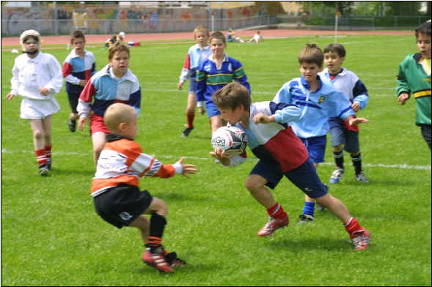
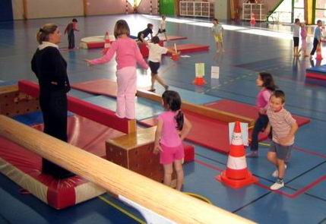
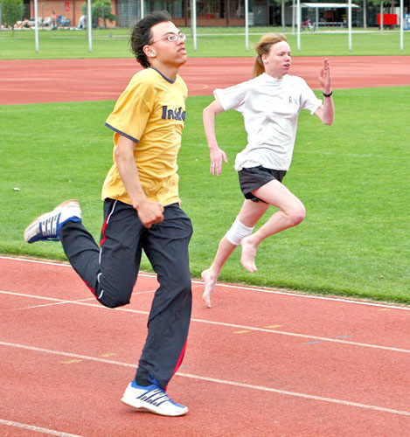
Voies de Professionnalisation
Education physique en primaire et secondaire (LMD)
Professeur EPS
Professeur des écoles

Slide 4
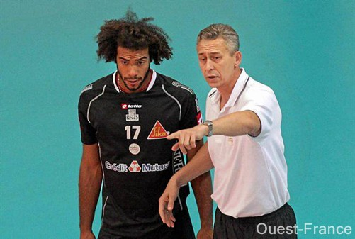
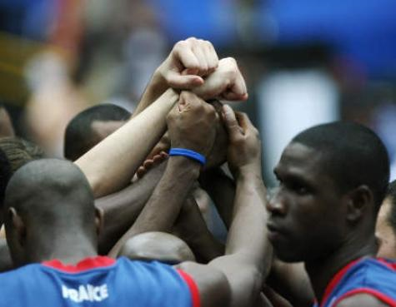
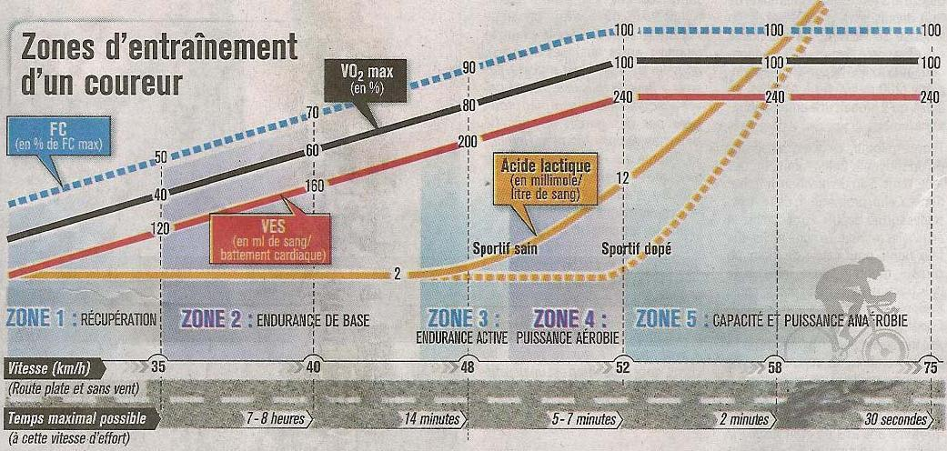
2. Entrainement sportif.(L)
Haut niveau et Ingénierie de formation (MD)
(INSEP – UPEC)

Slide 5
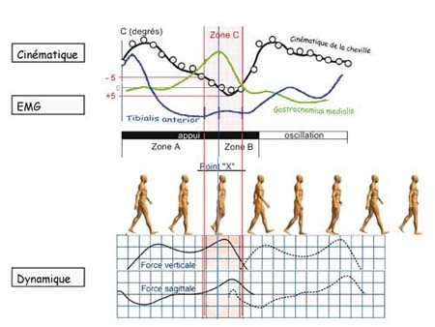
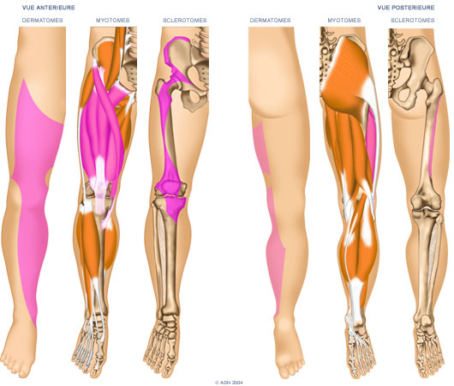
3. Entrainement : biologie, nutrition santé Cohabilitation (Paris 5 – Paris 13 – Paris 12)
Uniquement Master

Slide 6
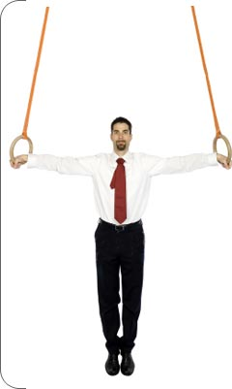
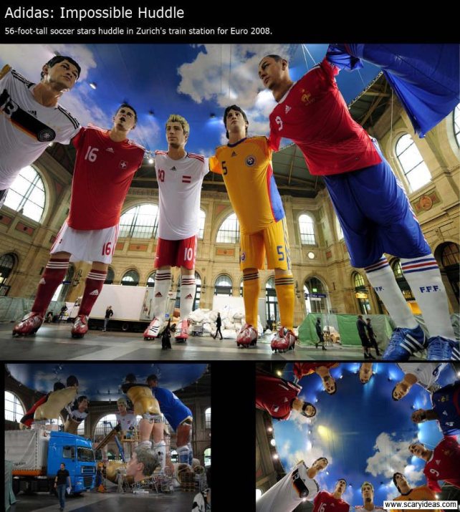
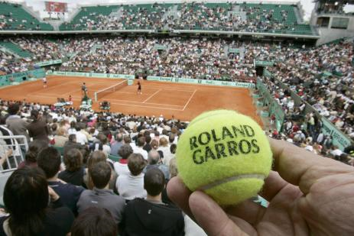
4. Management sportif (LMD)
Sénart

Slide 7
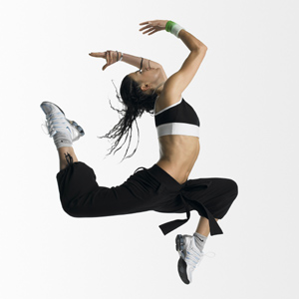
5. Métiers de la forme
DEUST en 2 ans

Slide 8
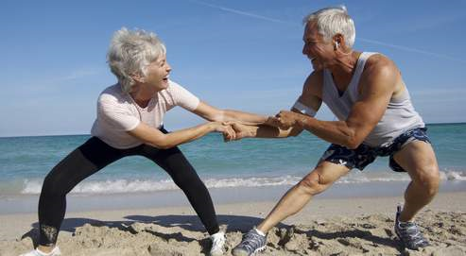
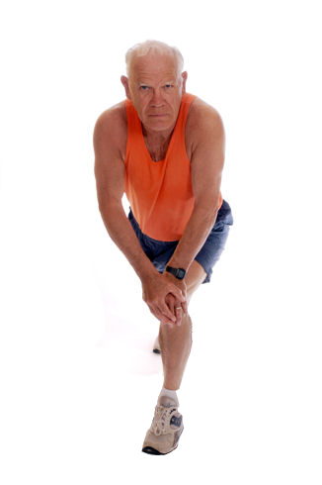
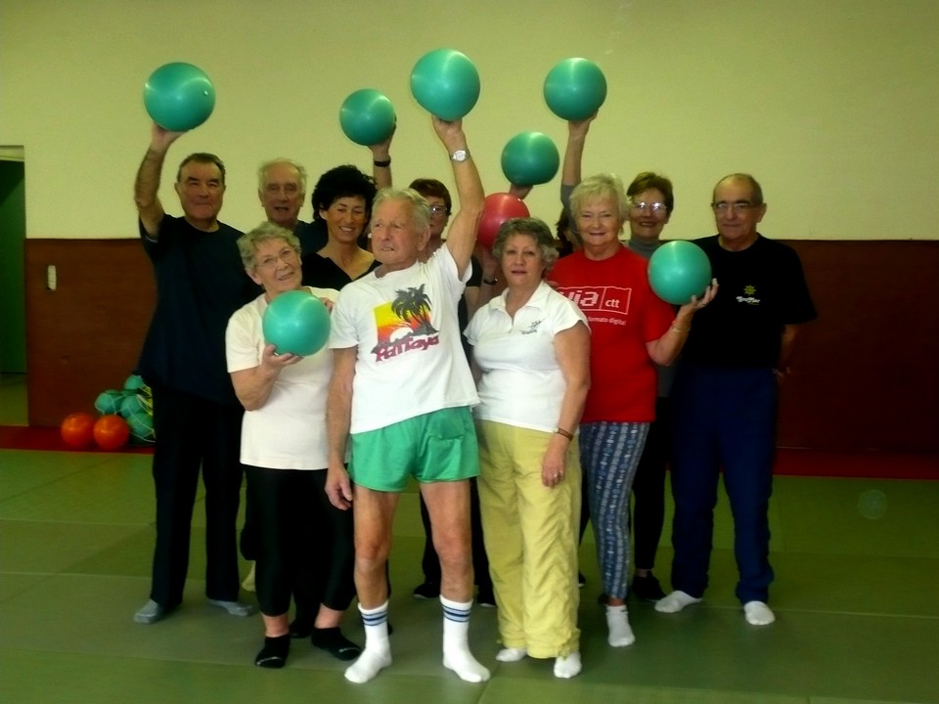
6. Santé, prévention, Vieillissement
Licence Pro (L3) et D.U

Slide 9
4 Secteurs de formation à UPEC
ENSEIGNEMENT - INTERVENTION
SANTE. Adaptation. Entretien. Prévention. Vieillissement.
MANAGEMENT sportif
ENTRAINEMENT sportif. Ingénierie de formation

Slide 10
Architecture L + M
Education et
Formation
Entraînement
sportifs haut niveau
Ingénierie de
formation
Entrainement :
biologie,
nutrition,
santé
Administration
Gestion des
Organisations
sportives
Master
Education
et motricité
Entraînement
sportif
Management
sportif
Licence Pro
Vieillissement
Licence 3 (3 mentions + 1 Lpro)
DEUST
Métiers de
La forme
Licence 2 (Tronc commun + options))
Licence 1 (Tronc commun)

Slide 11
Spécificités pédagogiques
- Connaissances technologiques sur les APSA
- Approche scientifique multidisciplinaire rapportée aux activités physiques : Equilibre Sciences Vie – Sciences humaines et sociales
- Professionnalisation : projet personnel, connaissances des milieux et stages :
ouvertures et choix sur divers secteurs (animation, enseignement, entrainement, management, prévention santé, carcéral)
- Diversification des modes d’enseignement :
pratiques, observations, cours théoriques, dossiers, exposés …
- Suivi, tutorat et dispositif pédagogique d’aide.
- Nombre d’heures hebdomadaire de cours : entre 20 et 27 h.
Travail personnel : entre 10 et 15 h
Délocalisation sur le site de Sénart (L1 et L3 Management)
Partenariat INSEP

Slide 12
L1
Semestre 1
UE 1 : Caractéristiques et modalités d'intervention
Physiologie cardio-respiratoire (CM + TD)
L'Activité physique adaptée aux âges et aux publics
Organisation et Management des pratiques physiques
UE2 : Technologie des APSA
Technologie pratiques performatives. Athlétisme - Natation
Technologie pratiques collectives. Football - Handball
Technologie pratiques d'expression. Gym - Danse
UE3 : Méthodologies et langages
Projet Professionnel Personnalisé
Anglais
Soutien dans le cadre du plan licence

Slide 13
L1
Semestre 2
UE4 : Caractéristiques et modalités d'intervention
Anatomie fonctionnelle (CM + TD)
De l'Initiation à l'Entraînement
Activité physique et Santé
UE5 : Technologies des APSA
Technologie pratiques collectives Volley ball - Basket
Technologie pratiques duelles Judo - Badminton
Techno pratiques entretien santé Aérobie - Fitness
UE6 : Méthodologies et langages
Stage et suivi PPP
Option libre
Anglais
TICE
Méthodologies d'acquisition de connaissances

Slide 14
Rentrée : Début Septembre
Créteil Bâtiment Staps : Av Magellan (Stade Duvauchelle)
Sénart Bâtiment IUT : Av Pierre Point 77567 Lieusaint
Taux de passage en L2 : de 35 à 45 %
65% bac S – 45% bac ES ‐ 15% bac Techno – 5% bac pro
Taux de passage en L3 : 70 –75 %
Taux de réussite en L3 : 65 –70 %

